Slide 1

Byggeriets faser#1
20240829 TEKNIKFAG

Slide 2
Dynamisk agenda
Introduktion til Byggeriets Faser
Introduktion til Byggeriets Parter
Introduktion til AO2

Slide 3

Byggeri
Byggeriets faser
Byggeriets parter
Byggeriets udformning
Byggeriets jura
Byggeriets eksempler

Slide 4
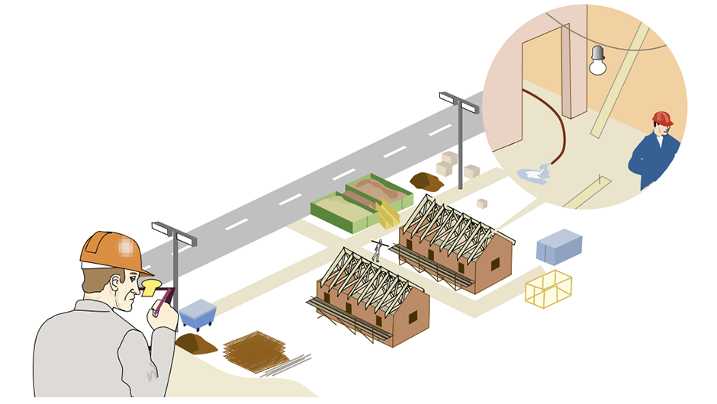
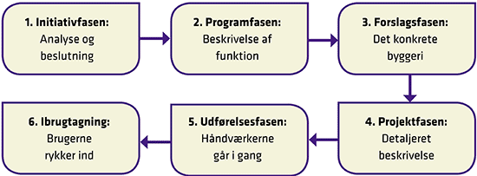

Slide 5
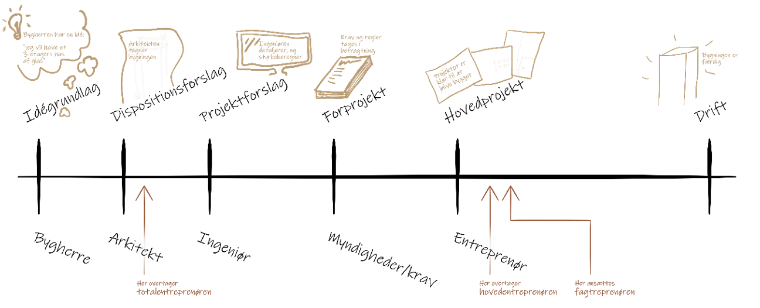
Variabel tidslinje

Slide 6
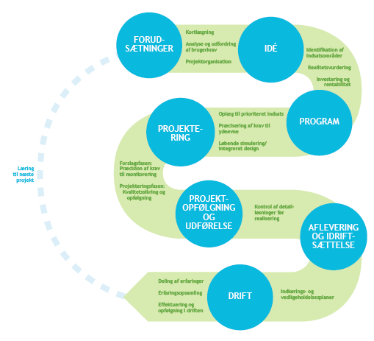
Byggeriets Faser
- med fokus på Parter

Slide 7

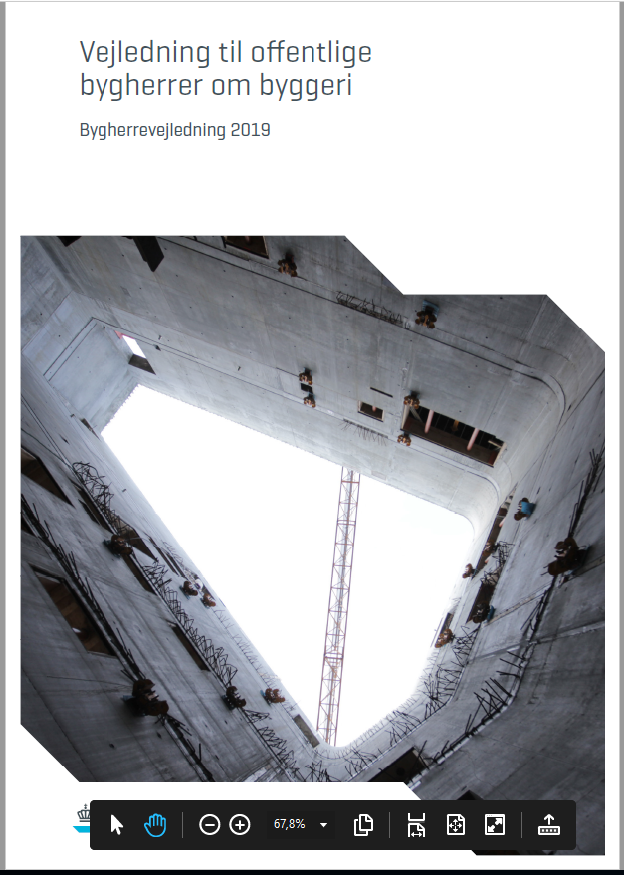
Byggeriets Faser
1. Ide/Programfasen
2. Projekteringsfasen
3. Udbudsfasen
4. Udførelsesfasen
5. Afleveringsfasen
6. Drifts- og vedligeholdelsesfasen
1
2
3
4
5
6

Slide 8
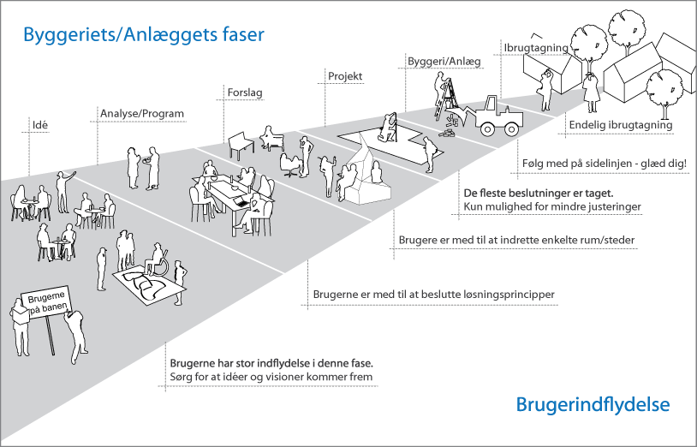
Byggeriets Faser
1. Ide/Programfasen
01. Ideen
02. Byggeprogram
03. Budget
1. Ide/Programfasen
01
02
03

Slide 9
Byggeriets Faser
2 Projekteringsfasen
01. Skitseprojekt/dispositionsforslag
02. Projektforslag
03. Forprojekt (myndighedsprojekt)
04. Hovedprojekt (udbuds- /udførelsesprojekt)
01
02
03
04
2. Projekteringsfasen

Slide 10

Byggeriets Faser
3. Udbudsfasen (‘Tidligt’ eller ‘Sent’)
01. Prækvalifikation
02. Udbud
03. Kontrahering (Aftale)
01
02
03
3. Udbudsfasen

Slide 11
Udbudsfasen – Tegningsmaterialet, hvorfra kommer det og hvordan læses en tegning?
Tegningsprocessen (projekteringen)
Byggeteknisk Informationsstyring, arkiverings-/ registreringssystemer (SfB systemet, BPS, Tegningsnummerering/ -niveauer og målestoksforhold (formål)
Tegningsstandarder, se bl.a. BIPS C213, Del 2 – i MOLIO
Modulprojektering

Slide 12
Byggeriets Faser
4. Udførelsesfasen
Byggemodning
Byggepladsetablering
Udførelse
Byggepladsstyring (div. møder)
Arbejdsmiljø/sikkerhed (PSS)
Materiale logistik
Materiel
KS
m.m.
4. Udførelsesfasen

Slide 13

Byggeriets Faser
5. Afleveringsfasen
Afleverings-
forretning
Mangelliste
Udbedring
D&V manual
As Build
Aflevering af byggeri
5. Afleveringsfasen

Slide 14
Byggeriets Faser
6. Drift og vedligehold
D&V plan
FM-program
1 og 5 års eftersyn
Likviditetsplan
Rengøring
Den daglige drift
6. Drift og vedligehold

Slide 15
Byggeriets Faser, Parterne og klassiske entrepriseformer
Hovedentreprenør HE (AB18):
RÅDGIVEREN UDFÆRDIGER UDBUDSMATERIALET for BH
… typisk frem til efter Hovedprojekt
ÉN ENTREPRENØR (HE) STYRER DE ØVRIGE FAGENTREPRENØRER (UE) UNDER UDFØRELSEN

Slide 16
Byggeriets Faser, Parterne og klassiske entrepriseformer
Storentreprenør SE (AB18):
BESLÆGTEDE FAG SAMLET I GRUPPER FX:
JORD, KLOAK OG ANLÆGSGARTNER
MURER OG BETON
TØMRER OG SNEDKER
Osv.

Slide 17
Byggeriets Faser
- Parterne og entrepriseformerne
Totalentreprenør TE (ABT18):
RÅDGIVEREN UDFÆRDIGER UDBUDSMATERIALET
… typisk frem efter Hovedprojekt
ÉN ENTREPRENØR STYRER DE ØVRIGE FAGENTREPRENØRER (UE) UNDER UDFØRELSEN

Slide 18
Byggeriets Faser
- Parterne og entrepriseformerne
Find i gruppen I sidder sammen i frem til (på nettet) eksempler på entreprenørvirksomheder I der tilbyder at udføre arbejdet i:
(FE) Fagentreprise (2 stk.)
(SE) Storentreprise (2 stk.)
(HE) Hovedentreprise (2 stk.)
(TE) Totalentreprise (2 stk.)
I får 10 min. til det (hvis vi har tid…)
Vær parate til ganske kort at forklare hvilke type opgaver de løser.

Slide 19
Byggeriets Faser
Afrunding
Hvad fik vi med fra i dag?
Er der noget der er svært/let?
Tilbagemeldinger

